Slide 1
Станционная игра «Один дома»
Группа №6
Модуль 2.
Содержание и методика преподавания тем по управлению личными финансами и формированию семейного бюджета

Slide 2
Команда проекта
Дуда Наталья Владимировна
Заболотнева Светлана Владимировна
Старовойтова Наталья Викторовна
Зименко Виктория Александровна
Черенкова Елена Анатольевна
Пенчук Анна Ивановна
Заболотнева Светлана Владимировна
Перцева Екатерина Николаевна
Шинденкова Татьяна Валерьевна
Коровицкая Людмила Александровна

Slide 3
Цель и задачи:
Станционная игра «Один дома» для учащихся 4-6 классов по основам финансовой грамотности для отработки навыков управления личными финансами и формирования семейного бюджета.
Разработать сценарий игрового процесса (станции, маршрутный лист, текстовки ведущих)
Разработать и распечатать макеты необходимых материалов для проведения заданий на станциях.
Подготовить ведущих на станции из числа волонтеров – учащихся 9-11 классов.
Распространить информацию о дате, месте и времени проведения игры с целью набора команд.
Провести станционную игру для учащихся 4-6 классов.
Проанализировать результаты проекта. Подготовить отчетную документацию в СМИ.

Slide 4
Сущность проекта
Игровой сюжет: родители уехали в командировку на 6 дней, а дети (команда) остаются одни дома под присмотром бабушки. Заботливые родители оставили детям на эти дни определенную сумму денег.
Задача участников «прожить» дни в отсутствие родителей и постараться к их приезду сохранить свои финансы.
На старте игры команды получают по 500 игровых монет. На каждой станции выполняя задания участники могут потратить или приумножить свои финансы.
Победителем считается команда которая наберет наибольшее количество игровых денег.
Игра состоит из 6 игровых станций, каждая из которых дает участнику знание об основных понятиях финансовой грамотности.
Игра рассчитана на участие 6 команд по 5-6 человек в каждой. Охват 30-35 человек. Игру возможно провести как в рамках одного класса, так и между классами указанной возрастной категории.
В пакет проекта входят: сценарий для ведущих, задания для каждой игровой станции, памятки для модераторов и волонтеров.

Slide 5
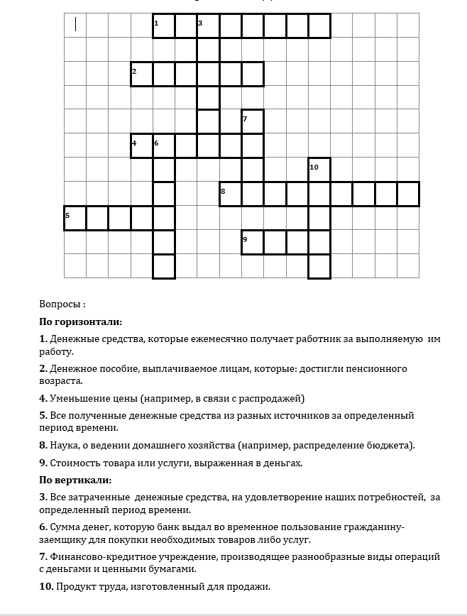
Примеры заданий на станциях
Станция «Дела домашние»
Станция «Школьная столовая»

Slide 6
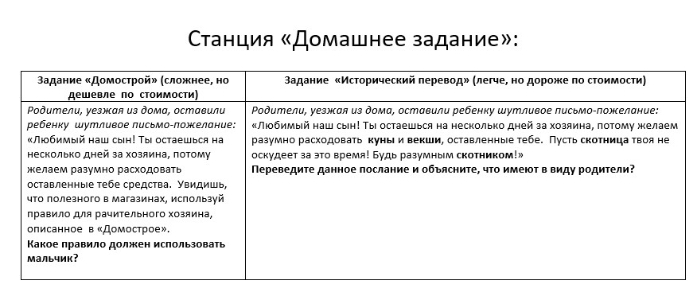
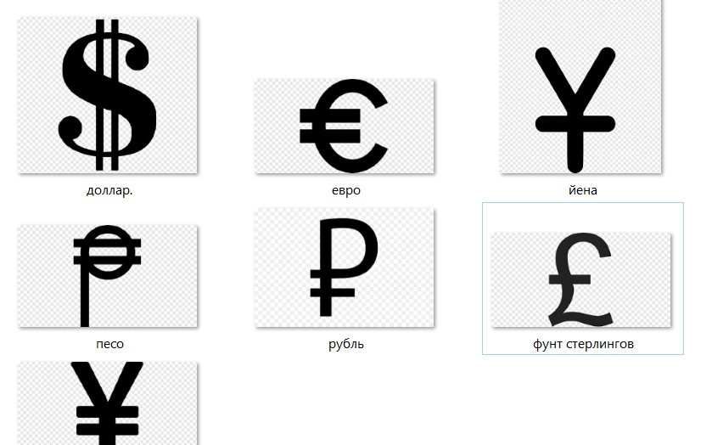
Примеры заданий на станциях
Станция «Домашняя работа»
Станция «Физкульт минутка»

Slide 7
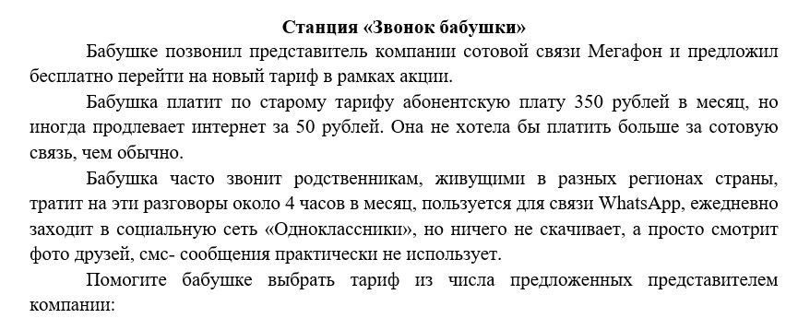
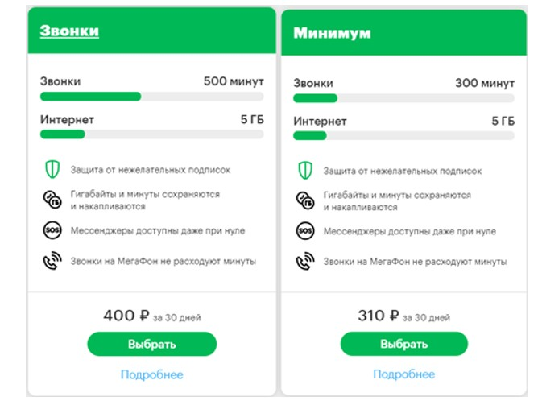
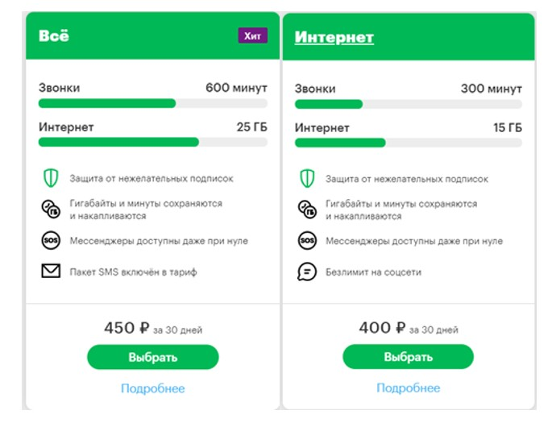
Примеры заданий на станциях
Станция «Звонок от бабушки»

Slide 8
Планируемые результаты проекта:
Проведение не менее 3-х игр в течение 2-й четверти (в 4-6 классах).
Охват не менее 60 человек участников.
Повышение уровня заинтересованности учащихся в изучении основ финансовой грамотности соответственно возрасту участник игры.
Привлечение школьников к участию в олимпиадах по финансовой грамотности.

